Slide 1

數位有線電視SMS系統新增功能專案
報告人－廖光中
2004/12/30

Slide 2
簡報目錄
公司簡介
系統建置經驗
系統架構
  硬體設備架構圖
  設備添購與規格
  軟體功能模組
  系統備援機制
系統功能需求解決方案規劃
  階段區分
  流程規劃
  軟體功能說明
建置時程規劃
測試計劃
使用者教育訓練計劃
系統維護與技術支援作業規劃
系統文件提供
其它建議
計畫團隊之經驗與能力
問題與討論

Slide 3
公司簡介
創立於1992年7月, 寬頻電信服務之技術團隊
主要股東: 經營團隊, 蕃薯藤, 富錸, 豪勉
產品與服務:
  CRM & Billing, 客戶管理與帳務系統
    共包含(CATV 、DTV 、CM與VoIP)等4項
    與CAS系統整合(Nagra Vision 、NDS 、DAC-6000與Viaccess)
  GIS, 地理資訊系統
    代理Intergraph產品
    有線電視網路設計、公用事業與政府機關
  BBS, 寬頻網路應用
    導覽系統
    台中市政府(無線寬頻運用)
    無線網路CAP
    行動醫療照護系統
雙“SI”(Software與System整合者)發展策略
累積有線電視與寬頻電信的實務經驗
客戶群為EMC、CNS 、TBC 、TINP與獨立SO

Slide 4
系統建置經驗
93/8 台南 2 SO上線案
93/5 某MSO的Cable phone開發案
93/4 CSIS開發案
93/1 全國最大SO上線同時整合CATV/CM/DTV 3合1
91/10 EMC DTV(數位電視管理系統)開發案與CATV上線案
90/8 某MSO 上線案與後續4合1整合案

Slide 5




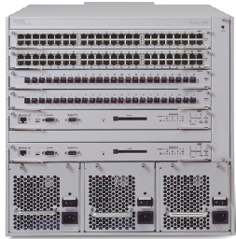



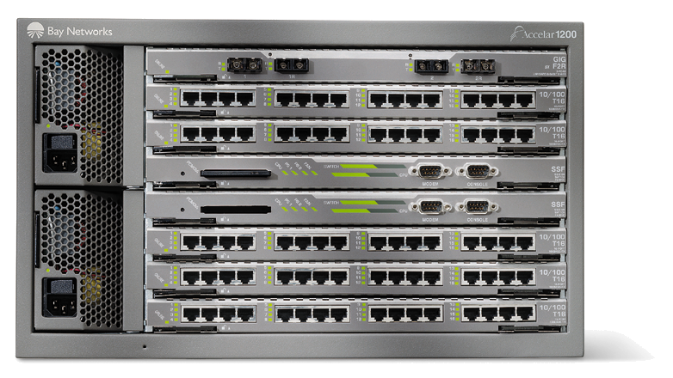










系統架構
CA command g/w
for pay channel
/PPV use
Agent₁
Agent _{n}
PBX
Disk
array
DB Server
Taipei call center
CAS
Voice
recording
100 MHz Ethernet
Manager
Router
Lease line
Taipei data center
Payment
G/W
SO x4
Voice
recording
POS
Server
L3 Switch
Terminal
Server
MSO
Portal
server
TWCA
CSR_{1-- n}
SMS Web
server
Program arrange
a piece of system
Banking
Web
user
L3 Switch
Manager
Router
Lease line
Manager
SO x4
Taichung data center
100 MHz Ethernet
SO x1
CSR_{1-- n}
Voice
recording
CSR_{1-- n}
Voice
recording
Disk
array
Terminal
Server
DB Server

Slide 6
設備添購與規格
共需增加如下主機
  CA command gateway server X4
    初期用原有的Pay channel的command gateway 2+2 台
    PPV中期 X2 +
    PPV全面使用 X4 +
  SMS web gateway server X2 +
  Payment gateway server X2 +
主機規格
  機架式
  P4 Xeon 3.0 GHz *2
  1 GB RAM
  72 GB SCSI-2 HD*2
  REDUNDANT POWER SUPPLY *2

Slide 7
軟體功能模組
會計系統
物料系統
發票系統
封裝列印
中心
銀行
語音內撥
系統
市調外撥
系統
網管系統
會計介面
物料介面
發票介面
列印介面
銀行介面
語音內撥
系統介面
語音外撥
系統介面
網管介面
條件接收機
(CA)
CA
Command
Gateway
客戶資料
管理
地址管理
來電管理
訂單管理
工單管理
勤務派工
Web Portal
SMS Web
Gateway
工程計點
區域故障
管理
斷線管理
銷售點管理
多帳戶管理
大樓管理
Payment
Gateway
Payment
Gateway介面
線上請款
行銷業務
管理
設備管理
計費管理
帳務管理
供電戶管理
錄音系統
錄音系統
介面/管理
系統參數
制式報表
營運分析
機上盒管理
獎佣金
管理
拆帳管理
排片系統
排片系統
介面
代碼管理
產品費率
管理
PPV管理
iPPV管理
系統管理
資料庫

Slide 8
SMS與CAS介接
訂單模組
SMS Web
gateway
SMS
條件接收機
CAS
PPV
核心模組
iPPV
核心模組
CA
Command
Gateway
SMS
Gateway
CAS
STB
簡易控制
模組
STB
批次作業
模組

Slide 9
SMS與Payment Gateway介接
SMS
Payment Gateway
批次
請款
線上
請授權
POS
interface
POS
Payment
Gateway
取消
請款
線上
取消授權

Slide 10
SMS與錄音系統介接
SMS
錄音系統
啟動/關閉
錄音
錄音查詢
/管理
錄音系統
interface
錄音系統
播放錄音

Slide 11
SMS與客服網站介接
SMS Web Gateway
Web Portal
客戶認證
線上請款
客戶基本資料
客戶認證資料
客戶STB資料
客戶收費資料
付費頻道資料
PPV訂購資料
點數訂購資料
線上請款資料
PPV節目查詢
PPV訂購
iPPV/PPV
點數訂購
AP
Server
Web
Server
STB查詢
帳務查詢
PPV訂購
資料查詢
節目表查詢
變更密碼
(PIN code)
客戶資料
查詢/維護

Slide 12
SMS與排片系統介接
節目表
下載/比對
SMS
排片系統
/Video server
節目表
As run log
訂購記錄
收費資料
點數資料
節目表
維護管理
CA
Command
Gateway
排片系統
調整訂購
/收費/點數
資料

Slide 13
系統備援機制
1. 資料庫主機備援：使用現有完整的備援機制
  各資料中心有備援主機
  北平台與中平台也可互為備援
2.線上請款機制備援：
  使用新購設備其中一台PC主機
3. SMS Web Gateway備援：
  使用新購設備其中一台PC主機
4. CA Command Gateway備援：
階段 | PPV指令量 | 方案
PPV服務啟動初期 (使用現有四台設備) | 量少 | 北平台與中平台各一台CA Command gateway處理數位電視所需控制指令與PPV服務相關指令 北平台與中平台各一台備援設備
PPV服務啟動中期 (增購二台設備，共六台) | 量多 | 北平台與中平台各一台CA Command gateway處理數位電視所需控制指令 獨立一台設備專門處理PPV服務相關指令 另三台為上述之備援設備
PPV服務啟動後期 (增購二台設備，共八台) | 量很大 | 北平台與中平台各一台CA Command gateway處理數位電視所需控制指令 北平台與中平台各一台CA Command gateway專門處理PPV服務相關指令 另四台為上述之備援設備 註：若不增購設備，則可只保留兩台做備援設備，不必用到四台備援

Slide 14
階段區分
階段 | 說明 | 時程
1 | IPPV服務(無回傳機制) | 6週
2 | PPV 預付制與後付制服務 | 5週
3 | IPPV服務(有回傳機制) | 5週
方便系統設計時功能之區分
方便系統測試任務進行
將不確定的項目或模式排在後面
配合IPPV回傳機制啟用時間

Slide 15

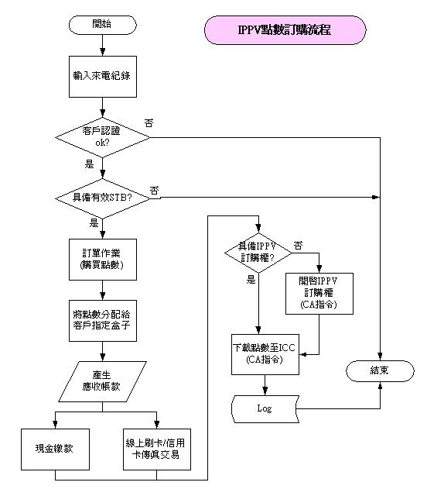
流程(1) – IPPV點數訂購
2004/12/30
15

Slide 16
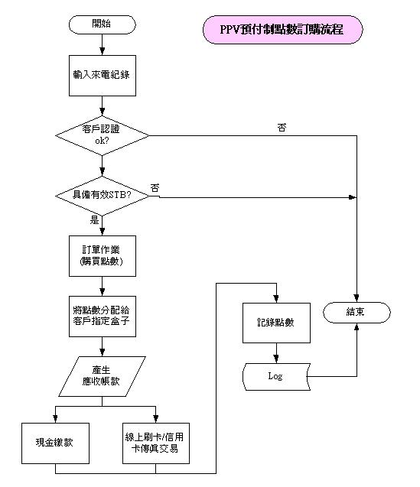
流程(2) – PPV預付點數訂購
2004/12/30
16

Slide 17
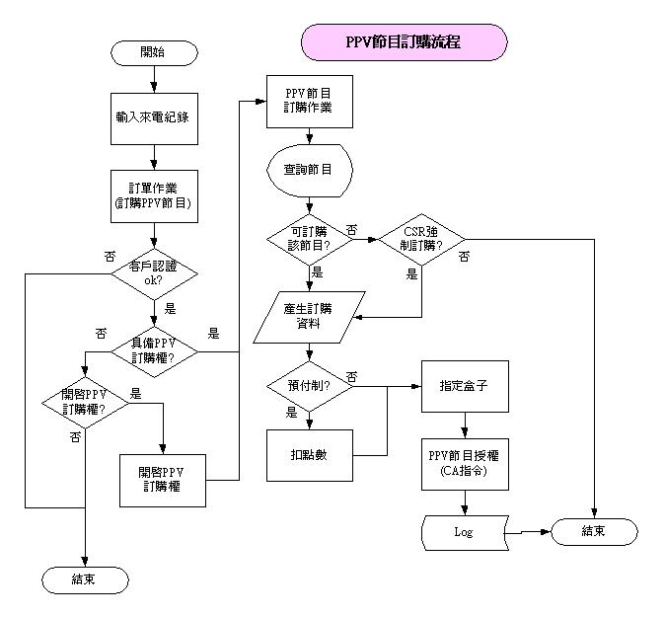
流程(3) – PPV節目訂購
2004/12/30
17

Slide 18
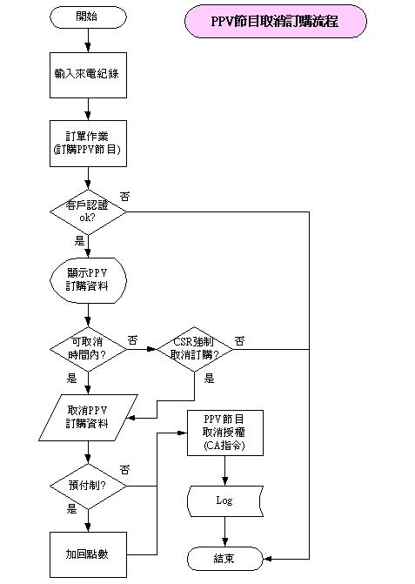
流程(4) – PPV節目取消訂購
2004/12/30
18

Slide 19
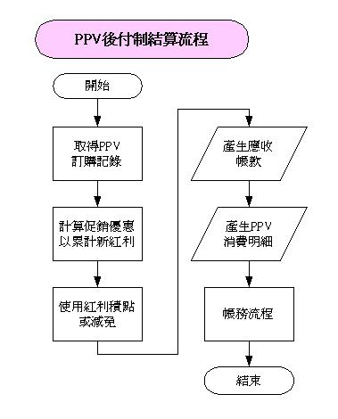
流程(5) – PPV後付制結算
2004/12/30
19

Slide 20
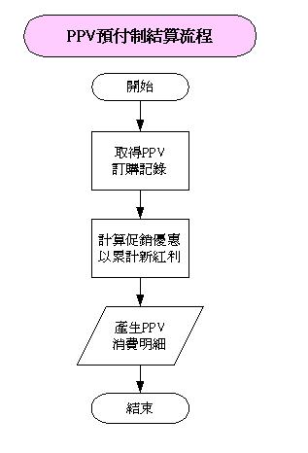
流程(6) – PPV預付制結算
2004/12/30
20

Slide 21
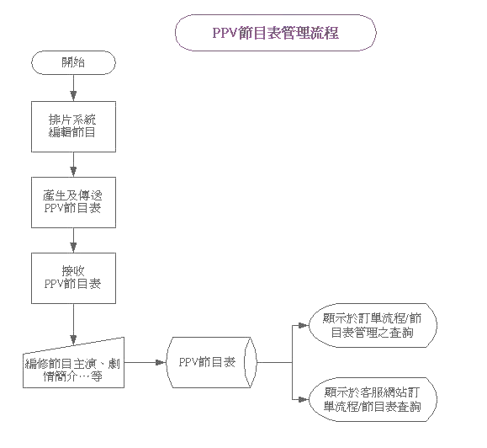
流程(7) – PPV節目表管理
2004/12/30
21

Slide 22
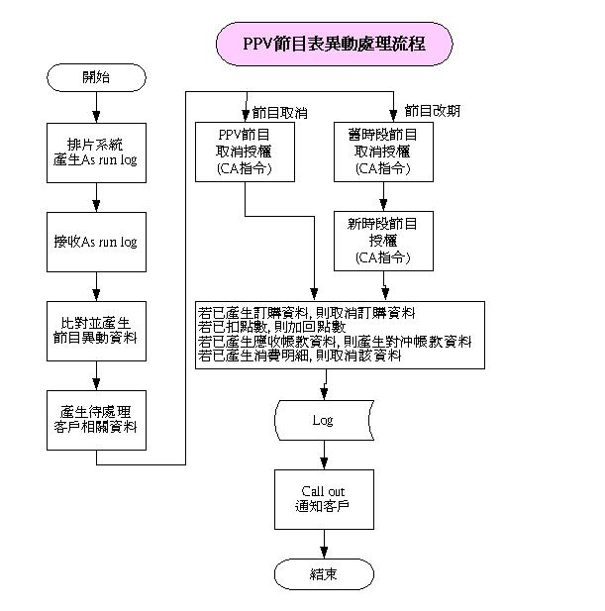
流程(8) – PPV節目表異動處理
2004/12/30
22

Slide 23
各模組功能說明
來電管理
訂單管理
IPPV核心模組
PPV核心模組
STB管理
工務管理
帳務管理
PPV節目表管理
報表管理
SMS與錄音系統整合
SMS與線上請款機制整合
SMS Web Gateway
IPPV/PPV獎佣金管理
PPV節目與互動服務拆帳管理
CA Command Gateway
其他

Slide 24
各模組功能說明(階段一)
1. 來電管理
4. STB管理
1 | 增加受理來電種類： IPPV點數訂購、IPPV點數取消訂購、IPPV相關消費查詢、母子機驗證程序說明
1 | 母子機控管(針對特定盒子) ： 母子機配對 設定定期驗證子機(Continuous mode) 臨時驗證子機(Single shot mode) 取消母子機驗證 母子機對調
2 | 母子機批次作業： 設定定期驗證子機 臨時驗證子機 取消母子機驗證
3 | 母子機屬性查詢： 顯示STB之定期驗證屬性 顯示STB之母子機關聯 顯示STB臨時驗證歷史記錄 母子機定期驗證屬性代碼檔維護
4 | 設備型號代碼： 型號類別、回傳類別、Middleware功能類別、 Java、硬碟機、…
5 | STB批次作業： 開機、關機、開頻道、關頻道
2. 訂單管理
1 | IPPV點數訂購： 可顯示客戶有效盒子 可分配點數給客戶所指定的盒子 可下載點數給客戶所指定的盒子 可搭配客戶認證機制 整合線上請款機制
3. IPPV核心模組
1 | IPPV服務設定(CSR功能，針對特定客戶或盒子)： 設定IPPV credit threshold(臨界點數) 啟動IPPV訂購權 取消IPPV訂購權 下載點數/清除點數給所指定的盒子 重設或清除IPPV訂購密碼 設定IPPV點數訂購時的客戶認證方式 清除IPPV收視記錄
2 | IPPV屬性顯示： 顯示IPPV訂購權 顯示IPPV點數訂購時的客戶認證方式

Slide 25
各模組功能說明(階段一)
5. 工務管理
1 | 派工單加印客戶狀態與設備資料： 設備型號相關資訊 設備取得方式 母子機關聯狀態 Cable Modem狀態 Cable Phone狀態
8. 報表管理
1 | IPPV報表： IPPV點數訂購收費一覽表
2 | 各種email名單轉出
3 | 其他： 超過二台(含)STB客戶報表 超過二台(含)sSTB的母子機控制方式及沒有做控制的STB報表
6. 帳務管理
1 | 收費項新增以下項目與內控： IPPV點數費、IPPV點數退費、PPV預付點數費、PPV預付點數退費、PPV節目收視費、PPV節目退費、PPV對帳單處理費…
2 | 不同收費方式的客戶預收款處理(單筆/整批)
3 | 線上請款機制
9. SMS與錄音系統整合
1 | 可將來電記錄與錄檔做連結 CSR可決定是否啟動或關閉錄音 可點選來電記錄來聽對應錄音 可跨SO查詢客服中心來電記錄，聽取對應錄音
7. PPV節目表管理
10. SMS與線上請款機制整合
1 | PPV節目表查詢與維護(某些欄位可編輯，各SO有自己的費率) 節目表屬性：Product id、節目代號、頻道、節目名稱、節目簡稱、開演日期/時間、結束日期/時間、預視時間、扣點、扣錢、節目簡介、頻道商代號、節目等級、資料建立時間/建立人員、資料修改時間/修改人員… 提供單一、群組、包月或特定期間 (需視EMC營運需求而定)
2 | PPV節目表查詢與列印
1 | 線上請授權 線上取消授權 批次請款 批次/單筆取消請款

Slide 26
各模組功能說明(階段一)
11. SMS Web Gateway
12. CA Command Gateway
1 | 取得客戶基本資料 取得客戶登入帳號資料(供Web認證) 取得SMS客戶認證資料(供Web認證) 取得客戶STB設備資料(包括型號、編號與位置…) 取得客戶帳務資料(本期,歷史) 取得客戶訂購付費頻道資料 取得經營區資料 更新客戶基本資料 更新客戶認證資料 設定/清除親子密碼(CA指令) IPPV點數訂購(認證、產生訂購資料、CA指令) 設定/清除IPPV訂購密碼(CA指令) 線上請款所需收費資料之產生與入帳
1 | 設定IPPV credit threshold(臨界點數) Enable IPPV訂購權 Disable IPPV訂購權 重設IPPV訂購密碼 下載或設定IPPV點數 PPV節目表下載與資料同步 As run log資料下載 設定定期驗證子機(母子機配對) 臨時驗證子機 取消母子機驗證(取消配對)
13. 其他
1 | 客戶基本資料增加以下屬性(其他屬性已於先前各功能中列出) 客戶使用Cable Modem狀態 客戶使用Cable Phone狀態 客戶使用3G行動電話狀態
2 | 設定帳單地址 設定某些費用由他人帳戶扣款 設定帳單是否含消費明細(PPV/IPPV/互動服務)
3 | 斷訊管理 受到斷訊的盒子不扣IPPV點數 受到斷訊的盒子不扣PPV點數(預付制) 受到斷訊的盒子後付PPV節目不計費(後付制)

Slide 27
各模組功能說明(階段二)
1. 來電管理
3. PPV核心模組
1 | 增加受理來電種類： PPV預付點數訂購、PPV預付點數取消訂購、PPV節目訂購、PPV節目取消訂購、預付制PPV點數餘額查詢、PPV訂購資料查詢、索取PPV節目收視對帳單/帳單、PPV預付點數結清、PPV預付點數移轉、STB升降級
1 | PPV服務設定 (CSR功能，針對特定客戶或盒子) ： 啟動PPV訂購權 取消PPV訂購權 設定PPV節目訂購與購買PPV預付點數時的客戶認證方式 單獨授權PPV節目給所指定的盒子 單獨對所指定的盒子取消PPV節目授權
2 | PPV屬性顯示： 顯示PPV訂購權(含限制級節目是否可訂購) 顯示PPV節目訂購與購買PPV預付點數時的客戶認證方式 PPV節目表查詢 PPV訂購資料查詢(已訂購、已/未收視、已/未結帳) PPV收費資料查詢 預付制PPV點數餘額查詢
3 | PPV批次作業： 整批取消 PPV訂購權 整批恢復 PPV訂購權
4 | PPV結算優惠原則設定
2. 訂單管理
1 | PPV預付點數訂購： 可顯示客戶有效盒子 可分配點數給客戶所指定的盒子 可搭配客戶認證機制 整合線上請款機制
2 | PPV節目訂購： 可顯示客戶有效盒子、可搭配客戶認證機制 可搭配預付餘額或後付門檻檢查機制 可顯示PPV節目表、檢查該節目是否可訂購 可顯示PPV訂購記錄 可授權PPV節目給客戶所指定的盒子 可整合行銷方案、價格、優惠折扣
3 | PPV節目取消訂購： 可搭配客戶認證機制、檢查該節目是否可取消 可顯示PPV節目表、可顯示PPV訂購記錄 下達取消授權PPV節目指令給客戶所指定的盒子

Slide 28
各模組功能說明(階段二)
5. STB管理
7. 帳務管理
1 | STB升降級處理： 設備換拆派工 產生相關收費 線上回報以開關及設定盒子 更新對應設備資料
1 | PPV費用結算作業(後付制)： 出應收帳款 計算紅利積點 臨時性或批次週期性
2 | PPV費用結算作業(預付制)： 計算紅利積點 臨時性或批次週期性
3 | 出帳前異常帳務資料處理： 資料查詢與報表 資料後續處理
4 | PPV收費資料合併/分開出帳(預付/後付制) PPV節目收視對帳單/帳單列印(已收視過) PPV節目訂購記錄單列印(含尚未到收視時間) PPV預付點數結清作業(預付制：結清預付點數, 產生退費) PPV預付點數移轉作業 帳單列印資料輸出 (需搭配列印中心之格式)
6. 工務管理
1 | STB退拆： 來電➔派工➔回報➔處理(立刻回傳、關頻道、點數移轉、退費、關閉PPV/IPPV訂購權、處理母子機關聯、關機)➔結清出帳➔施工➔結案
8. PPV節目表管理
1 | PPV節目表異動處理(針對節目取消/改期之相關處理)
2 | PPV節目訂購方式費用表維護： 網路訂購處理費 網路取消訂購處理費 人工訂購處理費 人工取消訂購處理費
3 | 行銷方案管理： 方案設定 價格設定 優惠折扣設定

Slide 29
各模組功能說明(階段二)
9. 報表管理
11. CA Command Gateway
1 | PPV報表： PPV訂購記錄統計表 PPV收視費統計表(後付制) PPV預付點數購買統計表(預付制) PPV預付點數將盡一覽表(預付制) PPV節目收視排行表(不含IPPV)
2 | 各種資料轉出
1 | PPV節目授權 PPV節目取消授權 可彈性設定g/w專門處理PPV節目訂購與取消CA指令
10. SMS Web Gateway
1 | 取得客戶PPV訂購權/預付/後付等計費屬性資料 取得PPV訂購明細資料 取得PPV消費明細資料 取得PPV預付點數餘額 PPV預付點數訂購(認證、產生訂購資料) PPV節目訂購(認證、產生訂購資料、CA指令) PPV節目取消訂購(認證、取消訂購資料、CA指令)

Slide 30
各模組功能說明(階段三)
1. 來電管理
3. 帳務管理
1 | 增加受理來電種類： IPPV點數結清、IPPV點數移轉、索取IPPV節目收視對帳單
1 | IPPV點數結清作業： 可做STB立即回撥，並取消該盒子IPPV訂購權 可接收IPPV收視記錄與剩餘點數等資料 結清IPPV點數，產生對應退費資料
2 | IPPV點數移轉作業： 可做STB立即回撥 可接收剩餘點數資料，並將該盒子點數歸零 可將此剩餘點數下載至另一盒子
3 | IPPV節目收視對帳單列印
2. IPPV核心模組
1 | IPPV屬性設定(CSR功能，針對特定客戶或盒子)： 開機時設定STB回撥機制所需參數(認證電話/回撥電話/回撥屬性… 設定STB認證電話號碼 設定STB回撥電話 啟動/停止STB自動回撥
2 | IPPV屬性顯示： IPPV最近回傳之剩餘點數 STB回傳記錄 顯示IPPV收視記錄
3 | IPPV批次作業： 整批設定STB回撥電話 整批設定IPPV臨界點數 整批disable IPPV訂購權 整批Enable/Disable STB自動回撥 整批STB立即回撥 整批下載/設定IPPV點數 整批清除IPPV收視記錄
4. 報表管理
1 | IPPV報表： IPPV收視記錄表 STB回撥記錄統計表 STB未回撥統計表 認證電話號碼不一致客戶設備統計表 ICC記憶體已滿一覽表 IPPV點數將盡一覽表(可含點數一覽表) IPPV點數結清統計表 IPPV點數移轉統計表
2 | PPV節目收視熱門排行表(含IPPV)

Slide 31
各模組功能說明(階段三)
5. SMS Web Gateway
8. CA Command Gateway
1 | 取得IPPV收視明細資料
1 | 開機時設定STB回撥機制所需參數 設定STB認證電話號碼 設定STB回撥電話 Enable STB 自動回撥 Disable STB 自動回撥 STB立即回撥 取得IPPV收視記錄, 並傳送至SMS 取得STB回撥記錄, 並傳送至SMS 取得STB未回撥記錄, 並傳送至SMS 取得認證電話號碼不一致STB記錄, 並傳送至SMS 取得STB狀態異常記錄, 並傳送至SMS 取得ICC記憶體已滿記錄, 並傳送至SMS 取得IPPV點數將盡記錄, 並傳送至SMS 取得IPPV special event記錄, 並傳送至SMS
6. IPPV/PPV獎佣金管理
1 | IPPV/PPV點數獎佣金公式設定 IPPV/PPV點數獎佣金結算 IPPV/PPV點數獎佣金報表
7. PPV節目與互動服務拆帳管理
1 | 拆帳公式設定 拆帳結算 拆帳報表
9. 權限控管
1 | 新增功能將有對應之權限來控管操作

Slide 32
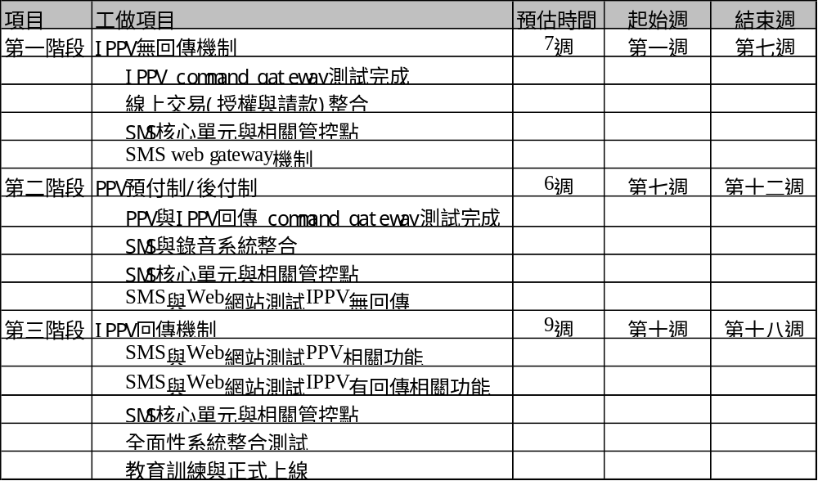
建置時程規劃

Slide 33
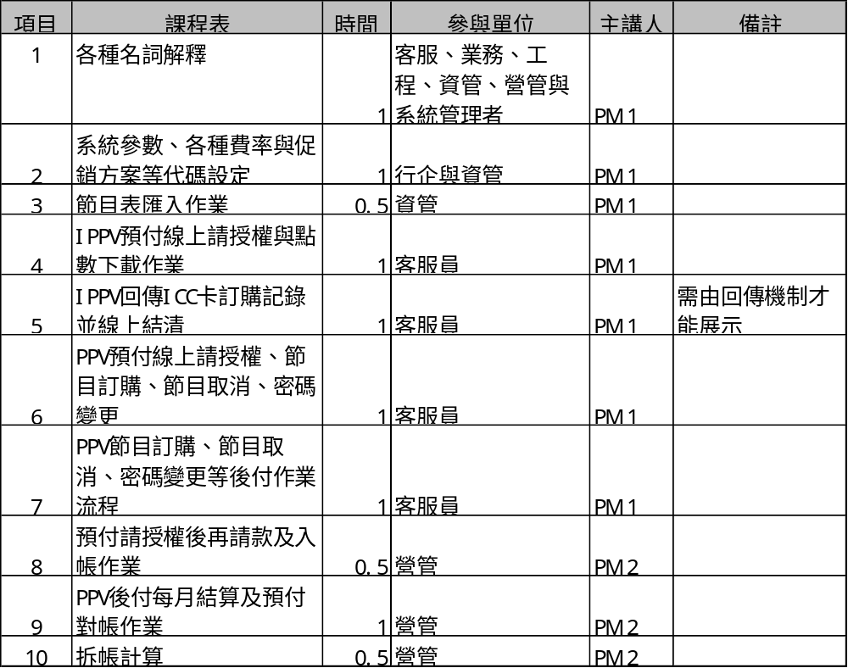
使用者教育訓練計劃

Slide 34
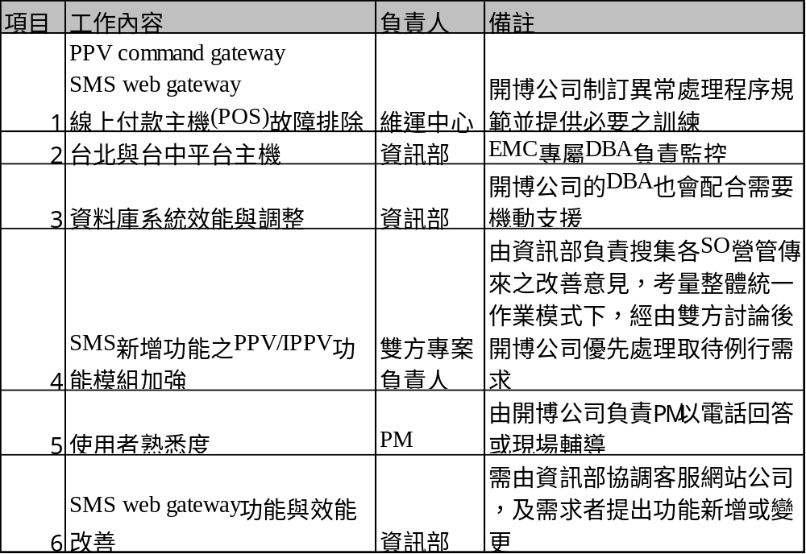
系統維護與技術支援作業規劃

Slide 35
系統文件提供
本專案將交付下列文件
測試報告書
  SMS command g/w
  SMS與線上請款
  SMS與錄音系統
  客服網站與SMS web g/w
  SMS IPPV無回傳機制
  SMS PPV預付與後付機制
  SMS IPPV有回傳機制
系統安裝確認單
  SMS command g/w
  SMS web g/w
  SMS 新增PPV/IPPV系統功能
SMS整體功能驗收報告書
教育訓練教材與使用手冊

Slide 36
其它建議
下事項需要開博與貴公司及相關部門配合，尚未確定之系統與搭配廠商需盡早確認，以加速本專案進行。
請各部門派專人參與運作模式與功能確認
IPPV回傳機制是否確定要進行？
IPPV回傳機制是否確定要進行？
線上請款機制供應商之決定？
錄音系統供應商之決定？
Nagravision CA之問題確認？

Slide 37
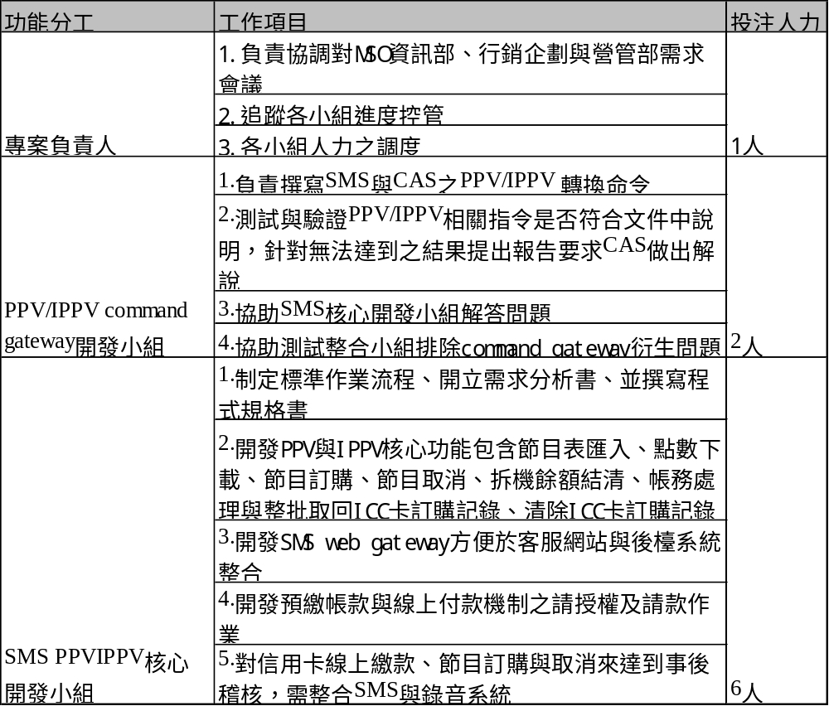
計畫團隊之經驗與能力(一)

Slide 38
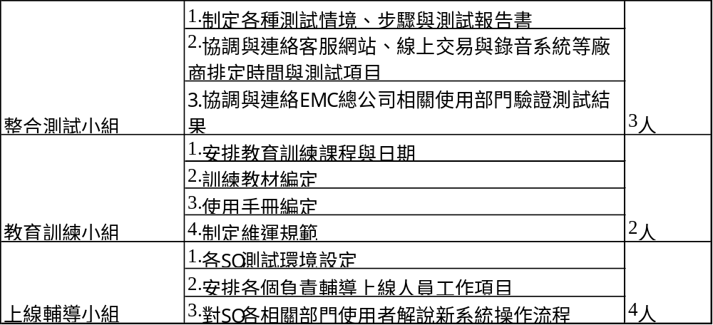
計畫團隊之經驗與能力(二)

Slide 39

問題與討論
簡報完畢
敬請指教

